Slide 1
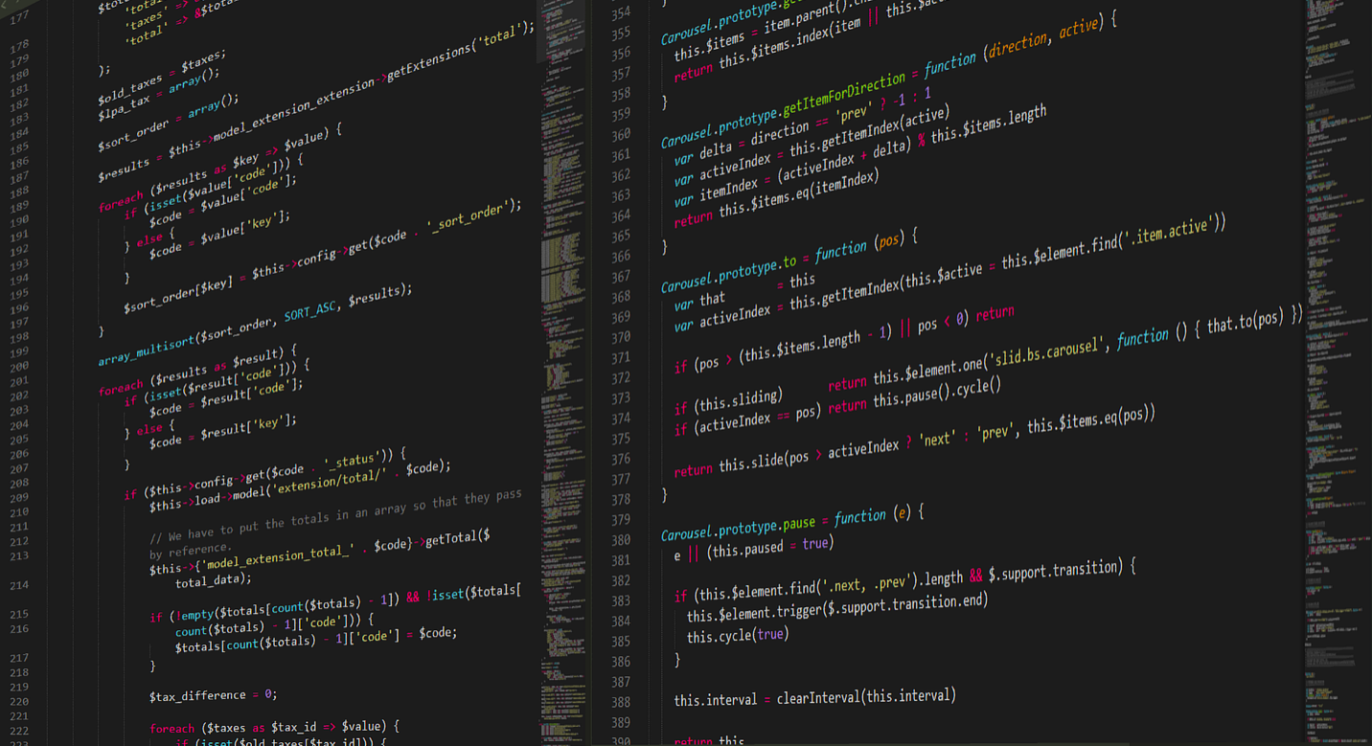
Java: orientación a objetos y atributos estáticos
PROGRAMACIÓN, 1º DAM
Dr. Jorge Juan Muñoz Morera

Slide 2
Atributos estáticos
Los atributos, también llamados variables de clase, son variables que se definen dentro del cuerpo de una clase pero fuera de los métodos.
Al igual que las variables, sirven para almacenar valores de cualquier tipo, primitivo o compuesto.
Pueden usarse como cualquier otra variable.

Slide 3
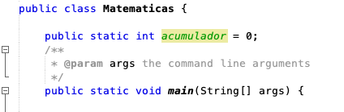
¿Cómo se crea un atributo estático?
static es la palabra clave que marca un atributo como estático
Detrás de static debemos poner el tipo del atributo, y de forma opcional el valor inicial
La convención dice que deben elegirse nombres y que empiecen por minúscula

Slide 4
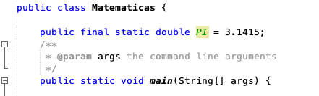
Atributos estáticos finales
Podemos hacer que un atributo estático se comporte como una constante, de forma que cualquier intento de modificar su valor sea rechazado por Java.
Para ello anteponemos la palabra clave final antes de static.
Convención Java

Slide 5
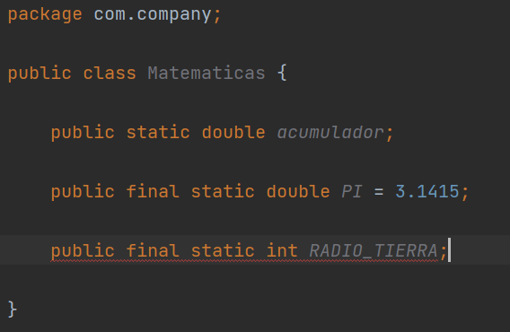
Bloques estáticos o static (1)

Slide 6
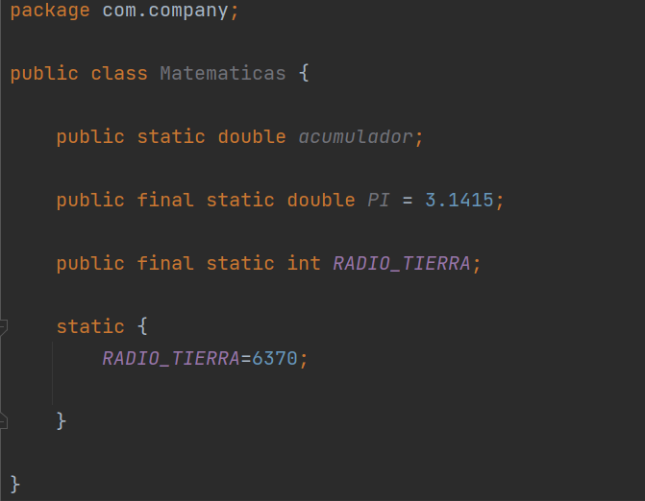
Bloques estáticos o static (2)

Slide 7

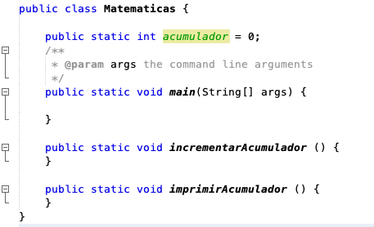
¿Es acumulador accesible en incrementarAc?

Slide 8

¿Es acumulador accesible en incrementarAc?

Slide 9
¿Es acumulador accesible en imprimirAc?

Slide 10
¿Es acumulador accesible en imprimirAc?

Slide 11
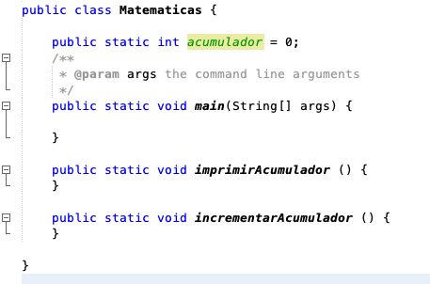
¿Es correcto este código?

Slide 12
¿Es correcto este código?

Slide 13
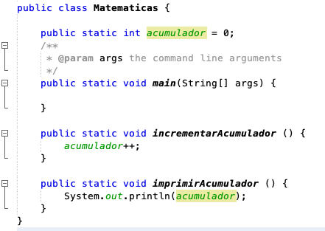
¿Es correcto este código?

Slide 14
¿Es correcto este código?

Slide 15
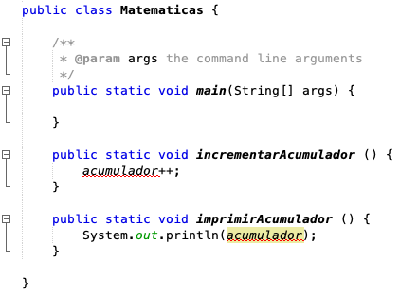
¿Es correcto este código?

Slide 16

¿Es correcto este código?

Slide 17
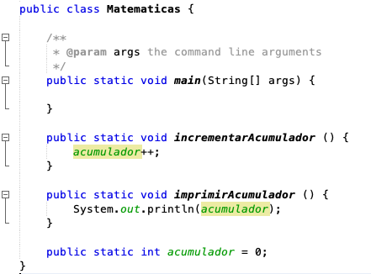
¿Es correcto este código?

Slide 18
¿Es correcto este código?

Slide 19

¿Es correcto este código?

Slide 20
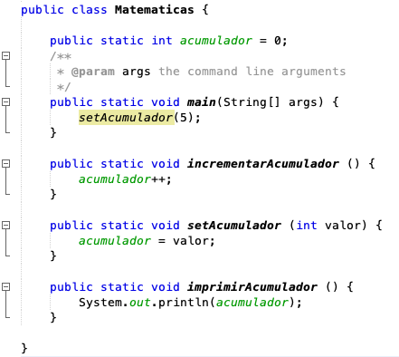
¿Es correcto este código?

Slide 21
¿Es correcto este código?

Slide 22
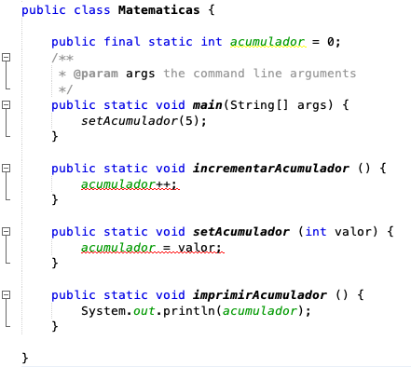
¿Es correcto este código?

Slide 23
¿Es correcto este código?

Slide 24
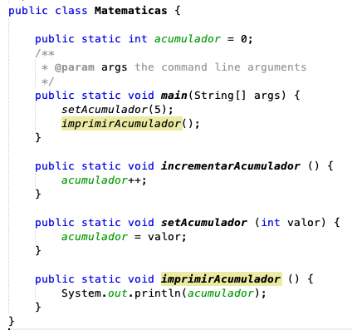
¿Qué se imprime por pantalla?

Slide 25
¿Qué se imprime por pantalla?
5

